Slide 1




Slide 2
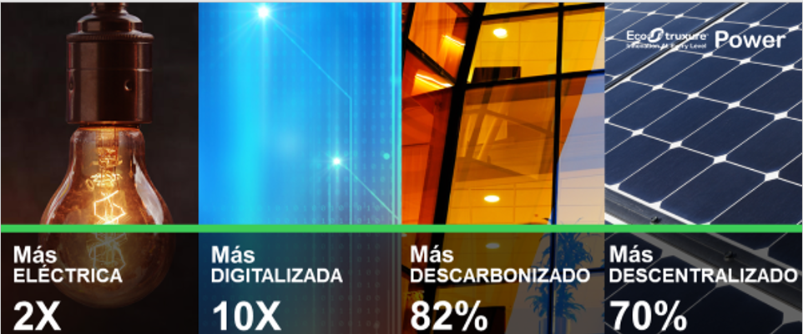

Slide 3

Nuestras verdaderas prioridades
© 2020 Schneider Electric, All Rights Reserved | Page 3
Notes:
iStock code: 1008050668
[OBLIGATORIO] [LOCALIZA LA IMÁGEN– sobre el tema más relevante en cuanto a cambio climático en tu país/region]
Contexto
En este momento, todo el mundo habla de la COVID-19 y la crisis que ha provocado. Por supuesto, la COVID-19 está cambiando nuestras vidas, pero también nos ha hecho darnos cuenta de lo vulnerables que somos frente a los fenómenos naturales.
Muchos de nosotros asociamos la COVID-19 al impacto combinado de la urbanización, la globalización y la densidad de personas. Sabemos que la otra expresión de estos fenómenos es el cambio climático.
Las prioridades fundamentales no han cambiado, y sabemos que detrás de la ola de la COVID-19 se avecina un enorme tsunami, que es el cambio climático, y tenemos que abordarlo.

Slide 4
Nuestras verdaderas prioridades
© 2020 Schneider Electric, All Rights Reserved | Page 4
Notes:
iStock code: 546188855
[OBLIGATORIO] [LOCALIZA LA IMÁGEN– sobre el tema más relevante en cuanto a cambio climático en tu país/region]
Contexto
En este momento, todo el mundo habla de la COVID-19 y la crisis que ha provocado. Por supuesto, la COVID-19 está cambiando nuestras vidas, pero también nos ha hecho darnos cuenta de lo vulnerables que somos frente a los fenómenos naturales.
Muchos de nosotros asociamos la COVID-19 al impacto combinado de la urbanización, la globalización y la densidad de personas. Sabemos que la otra expresión de estos fenómenos es el cambio climático.
Las prioridades fundamentales no han cambiado, y sabemos que detrás de la ola de la COVID-19 se avecina un enorme tsunami, que es el cambio climático, y tenemos que abordarlo.

Slide 5
Nuestras
verdaderas prioridades
© 2020 Schneider Electric, All Rights Reserved | Page 5
Notes:
iStock code: 845549114
[OBLIGATORIO] [LOCALIZA LA IMÁGEN– sobre el tema más relevante en cuanto a cambio climático en tu país/region]
Contexto
En este momento, todo el mundo habla de la COVID-19 y la crisis que ha provocado. Por supuesto, la COVID-19 está cambiando nuestras vidas, pero también nos ha hecho darnos cuenta de lo vulnerables que somos frente a los fenómenos naturales.
Muchos de nosotros asociamos la COVID-19 al impacto combinado de la urbanización, la globalización y la densidad de personas. Sabemos que la otra expresión de estos fenómenos es el cambio climático.
Las prioridades fundamentales no han cambiado, y sabemos que detrás de la ola de la COVID-19 se avecina un enorme tsunami, que es el cambio climático, y tenemos que abordarlo.

Slide 6

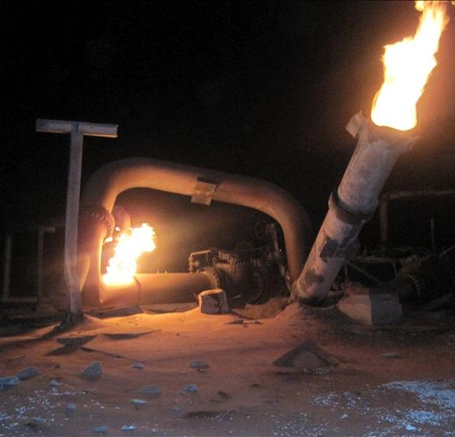

Slide 7
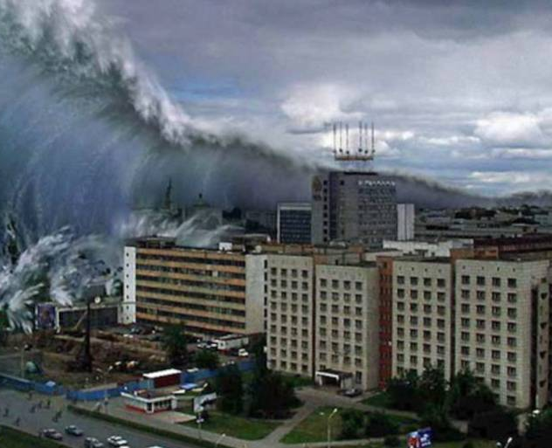

¿Cómo afrontamos la ola?

Slide 8



Slide 9


Sostenibilidad
Eficiencia
Resiliencia
Notes:
[OBLIGATORIO]
Introducción
Hola a todos,
En el informe energético de Q4 2021, ideado por el equipo de Energy & Sustainability Services (ESS), podrás conocer la actualidad del mercado energético español, portugués y europeo en tan solo 5 minutos con un análisis simple y claro.
El incremento del precio de la electricidad, asociado a la situación del mercado del gas, sigue con la tendencia de los últimos trimestres del año. Los precios han superado su récord histórico, con una subida del coste propiciada entre otras, por la reducción de gas procedente de Rusia.
Los gobiernos están aplicando una serie de medidas para potenciar las renovables, impulsar su capacidad y eficiencia energética. Unas medidas esenciales para cumplir los objetivos de descarbonización y reducir así, nuestra dependencia energética externa.
Hoy voy a hablar sobre “sostenibilidad” y “eficiencia”, y voy a añadir “resiliencia”, algo que todos hemos intensificado en estos momentos.

Slide 10
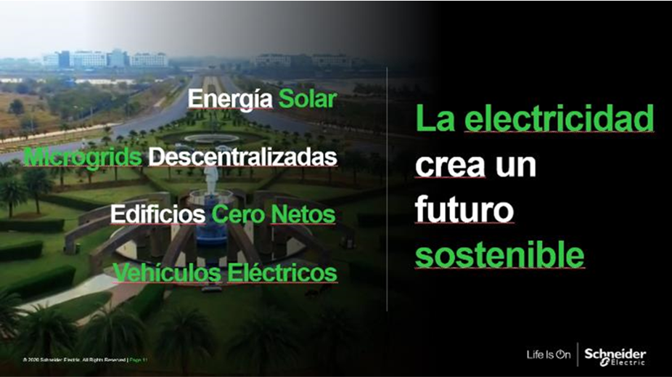
Notes:
ENERGIA SOLAR
MICROGRIDS DESCENTRALIZADAS
EDIFICIOS CERO NETOS
VEHICULOS ELECTRICOS
LA ELECTRICIDAD CREA UN MUNDO SOSTENIBLE

Slide 11
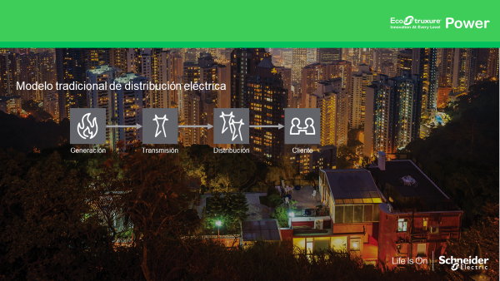
Notes:
MODELO TRDICIONAL DE DISTRIBUCION ELECTRICA
GENERACION →TRNSMISION →DISTRIBUCION →CLIENTE

Slide 12
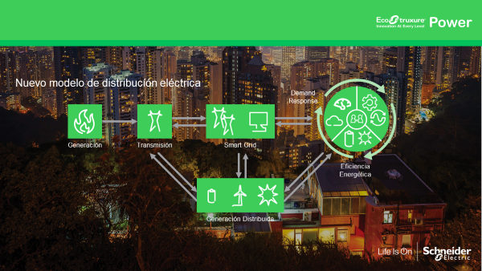
Notes:
PASAMOS A UN NUEVO MODELO DE DISTRIBUCION ELECTRICA MAS CIRCULAR
DONDE YA APARECE EL CONCEPTO DE PROSUMER O PROSUMIDOR CONSUMIDOR DE ENERGIA / PRODUCTOR AL MISMO TIEMPO Y EL CONCEPTO DE EFICIENCIA ENERGETICA O DEMANDA RESPONSABLE .EN NINGUN MOMENTO SE TRATA DE PERDER CONFORT O NO ATENDER A NUESTRAS NECESIDADES

Slide 13



Vehículo eléctrico

Slide 14
Vehículos eléctricos híbridos enchufables (PHEVs)
Vehículos eléctricos de baterías (BEVs)

Slide 15
Cargador incorporado= > capacidad de carga
Motor
Entrada de carga (s)
Batería configurada = > Alcance
Notes:
El cargador incorporadodentrodelVE es la clave
Motor
•Potencia total: desde 15 y 500 kW
Batería configurada = > Alcance
•Donde se almacena la energía
•entre 5 y 100 kWh a una tensión de 300 a 500 V
Cargadorincorporado= > capacidadde carga
•Convierte la corriente alterna(CA) de el punto de recarga a corrientecontinua (CC) almacenándose en la batería.
•Hasta 22kW (Dependedel VE)
•Para CC, la funcionalidades garantizada por la estaciónde carga.
Entrada de carga (s)
•Al menos uno para la carga normal (AC)
•Posiblemente un segundo para la carga rápida (DC) (máx. 255A –500V)

Slide 16

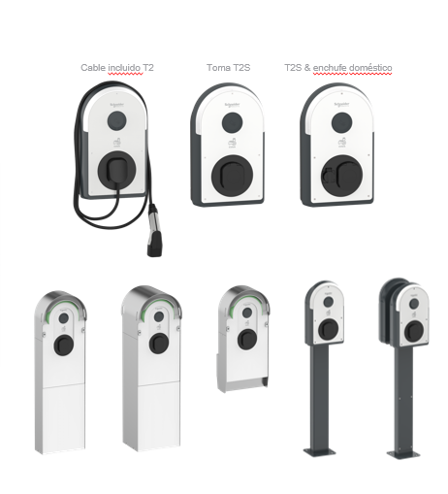
Modelos de carga VE según tipos
Tipo de carga
Entorno
Grado de IP
Uso
Comunicacion
Notes:
Estaciones de carga en pared de CA inteligentes
Estaciones de carga de CA aptas para uso público
Estaciones de carga rápida de CC
1 punto de carga, 22 kW CA
2 puntos de carga, 22 kW CA
1 punto de carga, 24 kW CC, CCs, CHAdeMO
Estacionamiento de residentes/individual
Estacionamientos compartidos, uso público
Solución para empresas y flotas de VE
Conexión mediante OCPP y Ethernet con servicios de procesamiento y gestión de demanda
Conexión mediante OCPP y Ethernet con servicios de procesamiento y gestión de demanda
Conexión mediante OCPP y Ethernet con servicios de procesamiento y gestión de demanda
EVlink Smart Wallbox
EVlink Parking
EVlink 24kW DC
Todo empieza por el cargador..!!!
-Recordar la propuesta de valor.
-Cargador inteligente, preparado para escalar la infraestructura de VE
-Todas las comunicaciones del mercado (OCPP, Modbus, Ethernet, 4G)

Slide 17
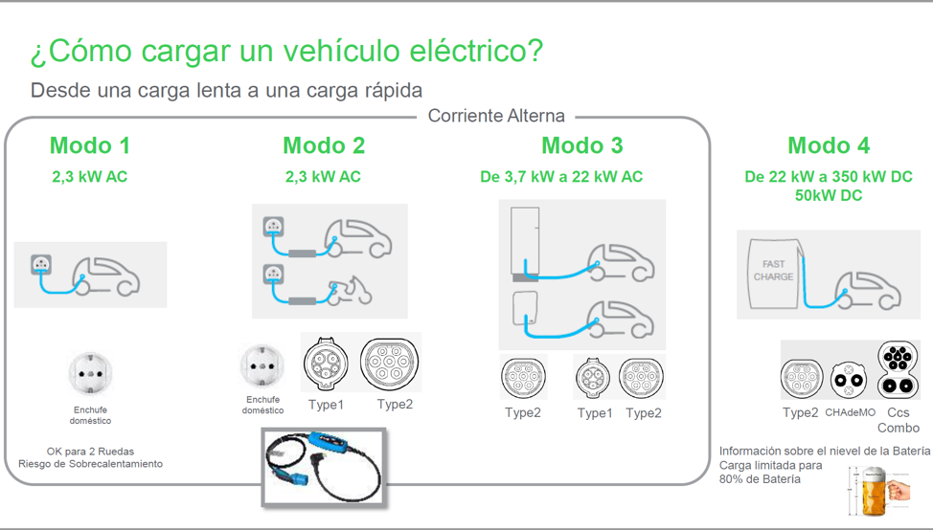
Notes:
Modos de carga
Mododecarga1
Imáx=16A
Vmáx=250Vmonofásico/480Vtrifásico
Basesdecorrientenormalizadas:Shuckolimitadasa10A*
EstemodonosepermiteenalgunospaísesdeEuropa
Mododecarga2
Imáx=32Ay
Vmáx=250Vmonofásico/480Vtrifásico
Funcióndecontrolpilotoysistemadeprotecciónparalaspersonasintegradoenelcabledecarga
Basesdecorrientenormalizadas:Shuckolimitadasa10A*
El cable incorpora un dispositivo de monitorizacion de la comunicacion
Mododecarga3
Imáx=70Amonofásico/63Atrifásico
Vmáx=250Vmonofásico/480Vtrifásico
Basesdetomadecorrientenormalizadas:UNE-EN62196-2
Eselmododecarga“preferido”
Dispositivo de control incorporado en el pto de carga
Mododecarga4
Conexióndelvehículoeléctricoalareddealimentacióndecorrientealternamedianteuncargadorexternoenquesueleserdecorrientecontinua
Correspondeacargas“ultrarápidas”

Slide 18

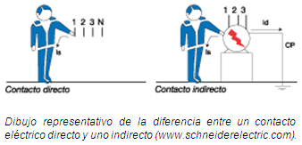
ITC-BT 52 y su Guía Técnica.
Requisitos de seguridad.
Protección contra el choque eléctrico.
TipoA o B
Selectivos o retardados y/o Rearme
Notes:
SeaplicaránlasmedidasgeneralesdelaITC-BT24“Proteccióncontraloscontactosdirectoseindirectos”
●Elcircuitoparalaalimentacióndelasestacionesderecargadevehículoseléctricosdeberádisponersiempredeconductordeprotección,ylainstalacióngeneraldeberádisponerdetomadetierra
●Lasmedidasadmitidasdeprotecciónsegúnla(ITC)BT-24serán:
●protecciónporaislamientodelaspartesactivas
●protecciónpormediodebarrerasoenvolventes
●protecciónporcorteautomáticodelaalimentación,
●protecciónporempleodeequiposdelaclaseIIoporaislamientoequivalente
●protecciónporseparacióneléctrica.
Cadapuntodeconexióndebeprotegerseindividualmentemedianteundiferencialde30mA.
●SerádeTipoA.
●FormarápartedelainstalaciónfijaoestarintegradoenelSAVE.
●Paragarantizarselectividad,losdiferencialesaguasarribadelanteriorseránselectivosoretardados.
●Losdiferencialesinstaladosenlavíapúblicaestaránpreparadosparapermitirelrearmeautomático.
●Losdiferencialesinstaladosenaparcamientospúblicosoenestacionesdemovilidadeléctricadispondrándeunsistemadeavisodedesconexiónoestaránequipadosconrearmeautomático.
●AclaracionesdelaGuía
●Elusodediferencialesesobligadocuandonoseutiliceseparacióneléctrica.
●Eldiferencialserá,comomínimo,deTipoAconunacorrientediferencialde30mA.
●Losdiferencialescumpliráncon:EN61008-1oEN61009-1oEN60947-2oEN62423.
●Paralacargaenmodo3,laUNE-HD60364-7-722requiereprotecciónfrentealascorrientesdefugaconcomponenteencorrientecontinuayaquepuedenafectaralaproteccióndiferencial:
●UsodediferencialesTipoB;o
●UsodediferencialesTipoAyunequipoqueasegureladesconexióndelaalimentaciónencasodecorrientesdedefectoconcomponenteencontinuasuperioralos6mA(dispositivodedeteccióndecorrientediferencialcontinua(RDC-DD))conformeconlanormaIEC62955.
Protección contra el choque eléctrico

Slide 19

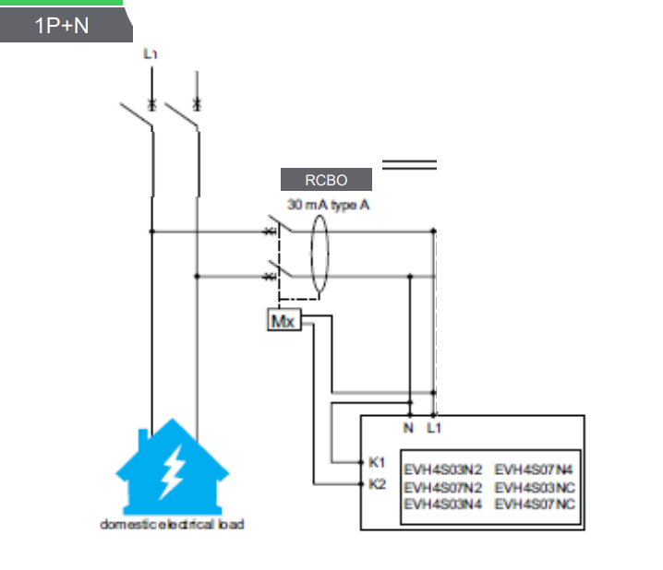
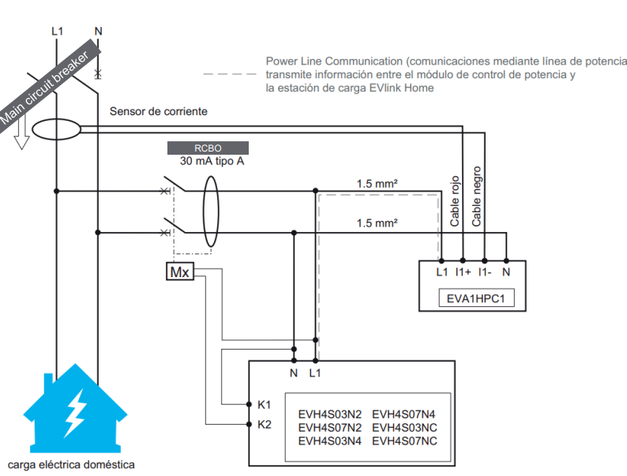
SPL Sistema anti-disparo EVlink
Notes:
Sistema de protección de la línea general de alimentación contra sobrecargas, que evita el fallo de suministro para el conjunto del edificio debido a la actuación de los fusibles de la caja general de protección, mediante la disminución momentánea de la potencia destinada a la recarga del vehículo eléctrico. Este sistema puede actuar desconectando cargas, o regulando la intensidad de recarga cuando se utilicen los modos 3 o 4. La orden de desconexión y reconexión podrá actuar sobre un contactor o sistema equivalente.
En palabras menos complejas, podemos definir que es como si fuera un ICP inteligente, que cuando nos pasamos de la potencia señalada no corta la luz de toda la instalación, si no que el mismo dice que cargas desactiva y que puntos de recarga regula la potencia de los mismos.
El sistema anti disparo doméstico es un sistema de gestión de carga de energía para adaptar continuamente la potencia entregada por el cargador al EV de acuerdo con la potencia disponible @Residencial. La disponibilidad de energía se calcula mediante el sistema anti-disparo comparando el límite de potencia de la empresa de servicios públicos y el consumo doméstico recogido por un transformador de corriente colocado en la parte inferior del disyuntor principal. La comunicación entre el sistema anti-disparo y el cargador EVlink Home se realiza con comunicación por línea eléctrica, por lo que no es necesario agregar un cable de comunicación.

Slide 20
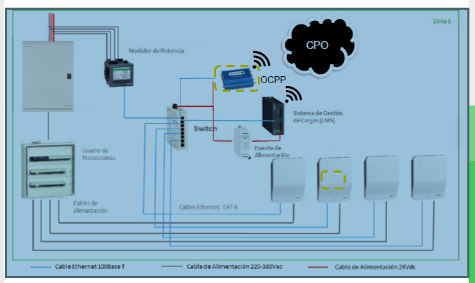
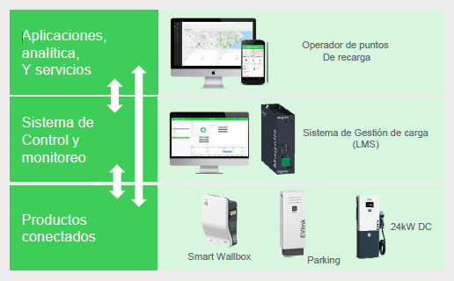
Solución Edificios
Solución Inteligente Escalable
Balanceo de carga estática o dinámica
Notes:
Limitar el impacto en la instalación eléctrica mientras se distribuye la energía disponible entre todos los vehículos conectados.
•Recomendar instalación trifásica a 32A por cargador –Escalable!
•Cargadores CA y CC conectados al LMS, para 5, 15, 50 y 100 PdR
•LMS Evita apagones y ahorra dinero en cambios en la instalación y suscripciones en software.
•Gestiona todos tus puntos de recarga de forma autónoma o local.

Slide 21
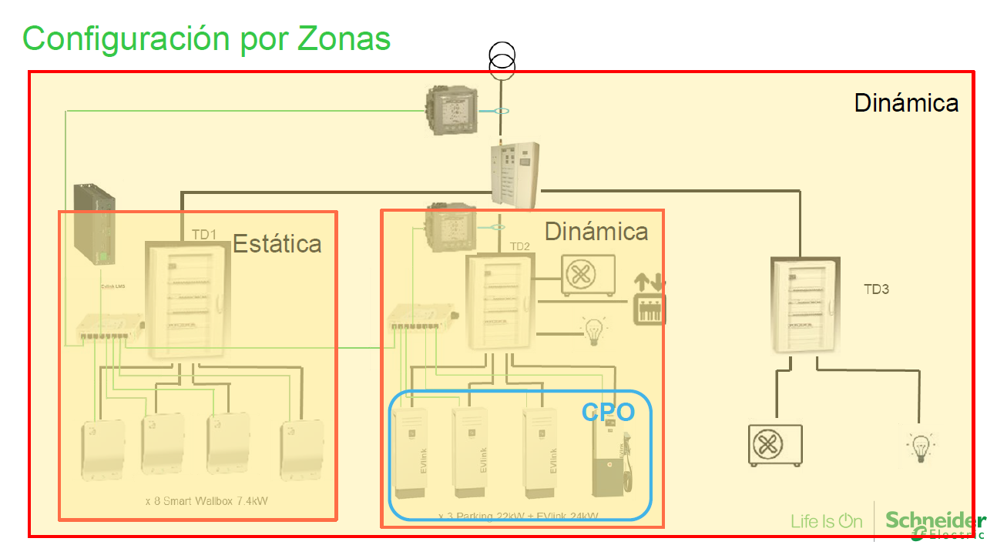
Notes:
La incorporación de la infraestructura de carga de vehículos eléctricos representa un aumento en la demanda de electricidad de un edificio. El sistema de gestión de carga EVlink redistribuye las cargas, eliminando la necesidad de actualizar un transformador o dispositivos eléctricos en el edificio.

Slide 22
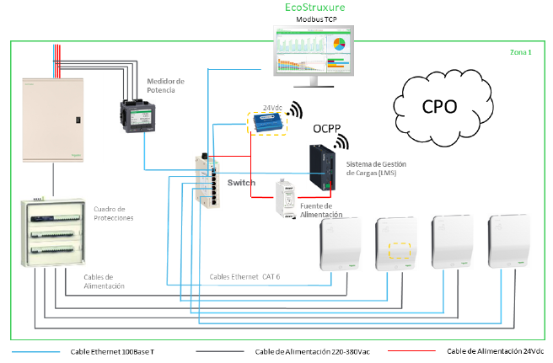
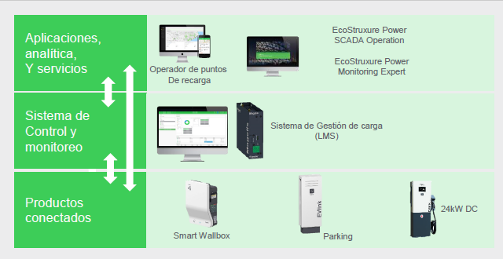
Solución Edificios
Solución Inteligente Escalable
Integración Plataformas BME, PME, PSO..
Notes:
Solución Inteligente Escalable

Slide 23
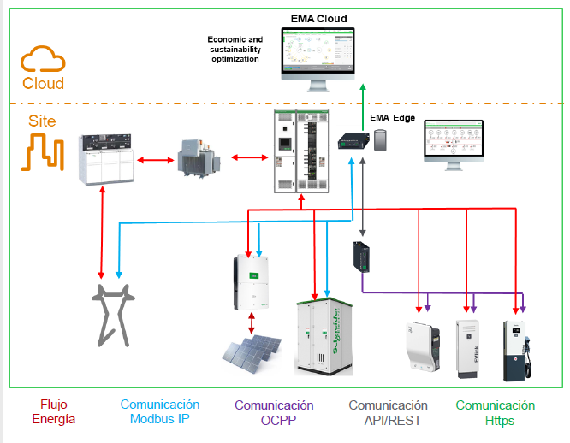
Notes:
Solución Completa -Microgrid
Microgrid
Aplicaciones,
analítica,
Y servicios
Sistema de
Control y
monitoreo
Productos
conectados
Sistema de Gestión de carga
(LMS)
Smart Wallbox
Parking
24kW DC
Operador de puntos
De recarga
E. Building Advisor
E. Facility Expert Operation
E. Asset Advisor Preventive
E. Asset Advisor for ED
E. Microgrid Advisro–EMA
E. Machine Advisor (GEN)
E. Power Advisor
E. Power SCADA Operation
E. Power Monitoring Expert
E. Microgrid Operation
Flujo
Energía
Comunicación Modbus IP
Comunicación
OCPP
Comunicación
API/REST
Comunicación
Https

Slide 24
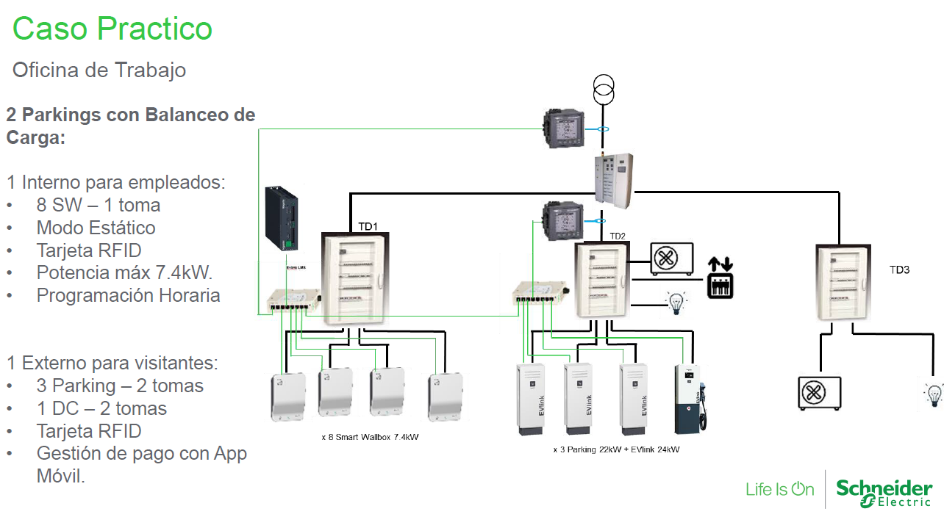

Slide 25
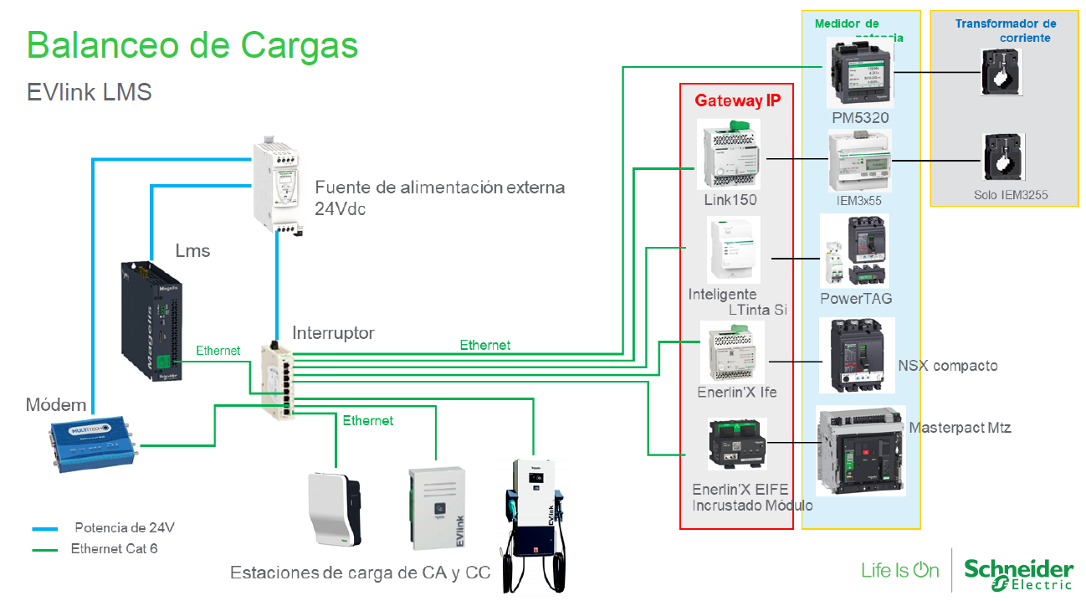

Slide 26


Slide 27

EL VEHÍCULO ELÉCTRICO Y LA MOVILIDAD SOSTENIBLE
EL V.E. se postula como una de las alternativas a la movilidad sostenible
Convivirá con otras; como la bicicleta, el patín, el transporte publico, vehículos a gas, vehículos de hidrógeno, etc.
Movilidad compartida

Slide 28
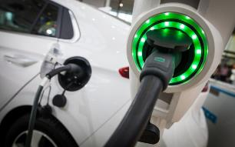
VENTAJAS DEL VEHÍCULO ELÉCTRICO
1
Entre 3 y 5 veces mas económico por km
2
Muy bajas emisiones contaminantes
3
Baja contaminación acústica
4
Un menor coste de mantenimiento,
(aproximadamente 25%)
5
Acceso exclusivo a centros de ciudad
6
Confort en la conducción,
(automáticos, un solo pedal)
7
Subvenciones y Beneficios fiscales

Slide 29
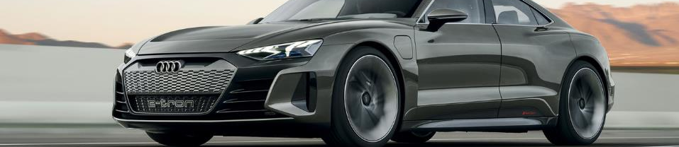
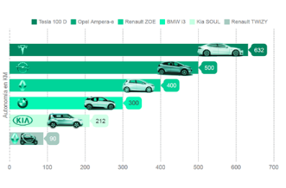
DESVENTAJAS DEL VEHÍCULO ELÉCTRICO
Escasa autonomía
95 % trayectos < 50 km
Existe tecnología para autonomías > 500 Km
Investigación en baterías de alta densidad

Slide 30
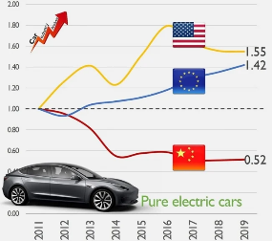
DESVENTAJAS DEL VEHÍCULO ELÉCTRICO
Escasa red de recarga
Precio elevado
Países bajos 66.665 P.R.
Francia 45.751 P.R.
Alemania 44.538 P.R.
España 12.720 P.R

Slide 31
MOVILIDAD ELÉCTRICA Y OPORTUNIDAD LABORAL
Incremento (x2) de la demanda de energía
Creación de una gran infraestructura de recarga de V.E. pública y privada
Necesidad de gestionar la energía y en particular las recargas de V.E.

Slide 32
OBJETIVOS DEL GOBIERNO DE ESPAÑA
2050 vehículos de la administración (0 emisiones)
2030 5.000.000 vehículos eléctricos en España (20% del total)
Revisión administrativa, obligación de al menos 50 kW en D.C.
Obligación de las gasolineras de tener puntos de recarga
Ventas 10 mL 150 kW en D.C.
Ventas 5 mL 50 kW en D.C.

Slide 33
R.D. 29/2021 UNA REALIDAD
PRÓXIMA DIRECTIVA EUROPEA
Edificios no residenciales: 1 P.R.V.E por cada 40 plazas +1 cada 100
Administraciones públicas: 1 P.R.V.E por cada 20 plazas +1 cada 100
Vehículos ligeros:
cada 60 km I.R.V.E. 300 kW en 2026 y 600 kW en 2031
Vehículos pesados:
cada 60 km I.R.V.E.
1400 kW en 2026 y 2300 kW en 2031

Slide 34
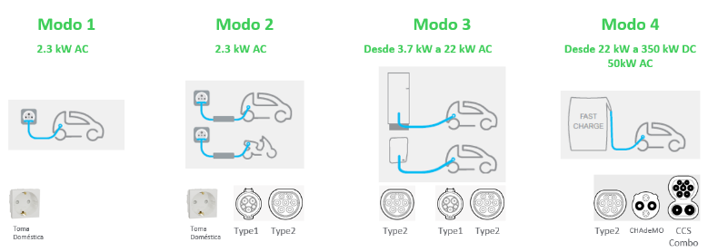
MODO DE CARGA

Slide 35
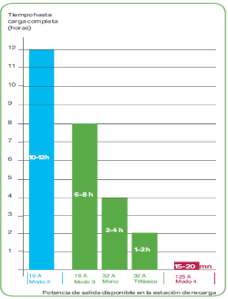
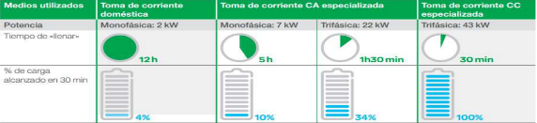
TIEMPO DE RECARGA
Ejemplo de un cuadro eléctrico equipado con una batería de 22 kWh y con una autonomía de 150 km

Slide 36
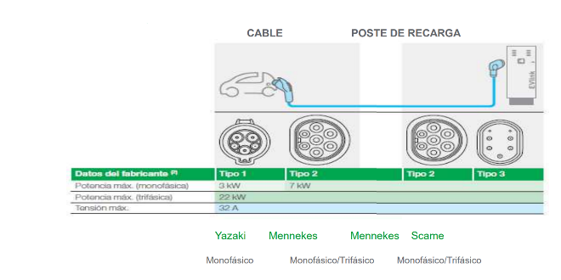
TIPO DE CONECTOR

